Slide 2
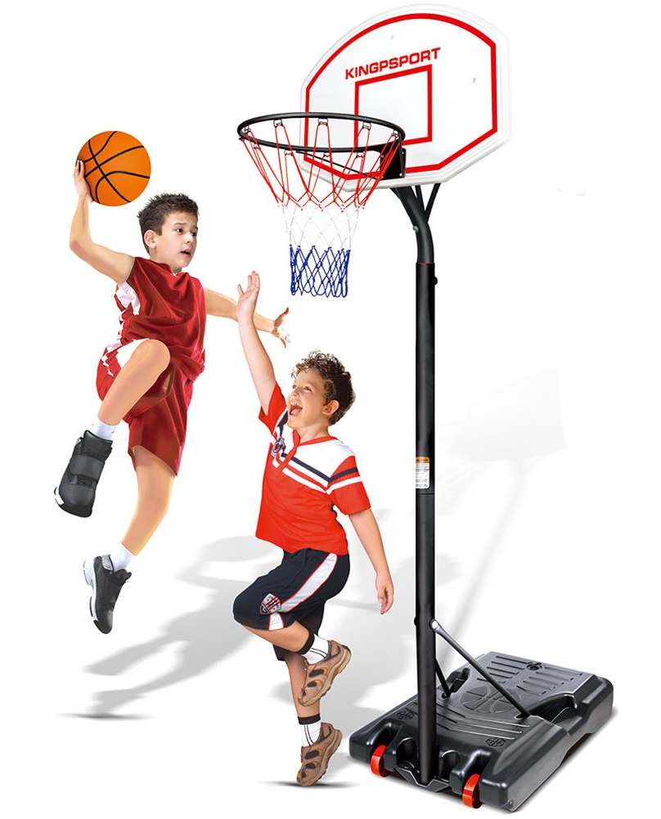
Мальчики Петя и Миша бросали мяч в баскетбольное кольцо. Петя бросил мяч в кольцо 20 раз, а попал 11 раз. У Миши из 30 бросков получилось 14 попаданий. Мальчишки стали спорить между собой и каждый считал, что его результат лучше, чем у другого.

Slide 3
Я попал в кольцо 14 раз, поэтому мой результат лучше.
Тебе надо развивать свою меткость.
Нет, мой результат лучше. Я бросал в кольцо всего 20 раз.
Это тебе надо больше тренироваться.

